Slide 1
Résolution générale de problèmes Algorithme de Dijkstra
ENSC 2ème année
Jean-Marc Salotti

Slide 2

Dijkstra
Contexte :
- Coût positif associé à chaque arc du graphe.
- Coût d’un chemin = somme des coûts rencontrés sur le chemin.
Objectif de l’algorithme de Dijkstra (1956) :
=> Trouver le plus court chemin entre 1 nœud et tous les autres nœuds du graphe.
Application à la résolution générale de problème :
Trouver le plus court chemin entre un état initial et un état final, l’espace d’états étant défini par un graphe, avec un coût associé à chaque transition.

Slide 3
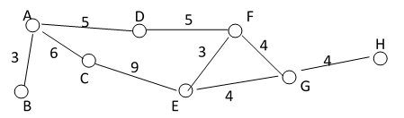
Dijkstra, algorithme d’exploration guidé par la stratégie du meilleur d’abord :
On mémorise à chaque fois le coût total du chemin entre le nœud initial et le nouveau nœud rencontré. L’ensemble des Ouverts est trié du meilleur au moins bon. On sélectionne en priorité le nœud qui minimise le coût total.
Dijkstra classique : tous les nœuds du graphe sont connus, utilisation d’une matrice d’adjacence pour décrire le graphe.
Dijkstra dynamique : on définit les nœuds voisins au fur et à mesure => il faut une méthode pour déterminer la liste des successeurs d’un état donné. Avantage : pas besoin de connaître tout l’espace d’états
Cas particulier : si on rencontre un état déjà vu, on ne le rajoute pas => s’il est dans les fermés, on ne fait rien ; s’il est dans les ouverts, mise à jour éventuelle du chemin pour y accéder => on construit un arbre d’exploration, on ne mémorise pas toutes les transitions du graphe décrivant l’espace d’états.

Slide 4
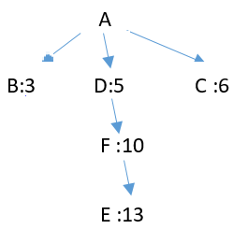
Dijkstra dynamique, application : trouver le + court chemin entre A et E
F={} O ={A} Arbre construit au fur et à mesure
F ={A} O ={B,D,C}
F ={A,B} O ={D,C}
F ={A,B,D} O ={C,F}
F ={A,B,D,C} O ={F,E}
F ={A,B,D,C,F} O ={E,G}
NB : nouveau chemin trouvé pour aller à E =>
Mise à jour du coût de A à E et mise à jour de l’arbre
F ={A,B,D,C,F,E} fin
=> Chemin solution : ADFE
Propriété importante : quand l’état final passe dans les fermés, le plus court chemin est trouvé, on peut arrêter la recherche, car le coût des chemins associés aux nœuds placés dans F croît au fur et à mesure.
G:14

Slide 5
public List<GenericNode> DijkstraDynamique(GenericNode N0)
{
L_Ouverts = new List<GenericNode>();
L_Fermes = new List<GenericNode>();
// Le noeud passé en paramètre est supposé être le noeud initial
GenericNode N = N0;
L_Ouverts.Add(N0);
// tant que le noeud n'est pas terminal et que ouverts n'est pas vide
while (L_Ouverts.Count != 0 && N.EndState() == false)
{
// Le meilleur noeud des ouverts est supposé placé en tête de liste
L_Ouverts.Remove(N);
L_Fermes.Add(N); // On le place dans les fermés
// Il faut trouver les noeuds successeurs de N
this.MAJSuccesseurs(N); // Inutile de retrier car les insertions ont
// été faites en respectant l'ordre
// On prend le meilleur, donc celui en position 0
// A condition qu'il existe bien sûr
if (L_Ouverts.Count > 0)
{ N = L_Ouverts[0];}
else { N = null;} // cas où il n’y a aucune solution au problème
}
// Terminé
// On retourne le chemin qui va du noeud initial au noeud final sous
// forme de liste

Slide 6
// Suite algorithme
// Le chemin est retrouvé en partant du noeud final et en
// accédant aux parents de manière itérative jusqu'à ce qu'on
// tombe sur le noeud initial
List<GenericNode> _LN = new List<GenericNode>();
if (N != null) // N était le dernier nœud, donc l’état // final
{
_LN.Add(N);
while (N != N0)
{
N = N.GetNoeud_Parent(); // Arbre mémorisé
// au fur et à mesure dans MAJsuccesseurs
_LN.Insert(0, N); // On insère en position 1
}
}
return _LN;
}

Slide 7
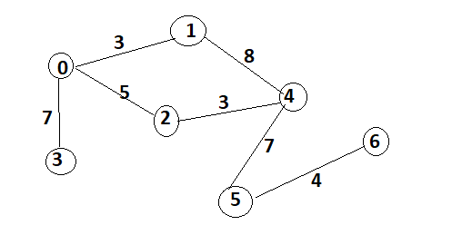
Exercice 1 : Appliquer Dijkstra au graphe ci-dessous pour trouver le plus court chemin entre le nœud 0 et le nœud 4.
Exercice 2 :
Le problème du voyageur de commerce est de se déplacer dans toutes les villes d’une région pour y exposer son produit, tout en minimisant la longueur totale de son parcours.
Modéliser le problème du voyageur de commerce pour le ramener à celui de la recherche du plus court chemin dans l’espace d’états

Slide 8
private void MAJSuccesseurs(GenericNode N)
{
// On fait appel à GetListSucc qui doit retourner la liste
// complète des noeuds successeurs de N, ce qui dépend du problème.
List<GenericNode> listsucc = N.GetListSucc();
foreach (GenericNode N2 in listsucc)
{
// N2 est-il une copie d'un nœud déjà vu et placé dans les fermés
GenericNode N2bis = ChercheNodeDansFermes(N2);
if (N2bis == null)
{ // Rien dans les fermés. Est-il dans les ouverts ?
N2bis = ChercheNodeDansOuverts(N2);
if (N2bis != null)
{ // Il existe, donc déjà vu, N2 n'est qu'une copie de N2Bis
// Le nouveau chemin passant par N est-il meilleur ?
if (N.GetGCost() + N.GetArcCost(N2) < N2bis.GetGCost())
{
// Mise à jour de l’arbre, du coût total et du classement
// dans les ouverts; code non décrit ici
}
// else rien, car le nouveau chemin est moins bon
} else
{ // N2 est nouveau, MAJ et insertion dans les ouverts
N2.SetGCost(N.GetGCost() + N.GetArcCost(N2));
N2.SetNoeud_Parent(N);
this.InsertNewNodeInOpenList(N2);
}}}}

Slide 9
Méthodes spécifiques au problème associées à la classe des GenericNode :
List<GenericNode> GetListSucc () : détermine les nœuds/états successeurs du nœud/état courant
GetArcCost (GenericNode N2) : coût entre le nœud courant et le nœud N2
bool EndState () : détermine si le nœud est un état final
IsEqual (GenericNode N2) : détermine si le nœud est identique à un autre nœud N2 (pour éviter d’explorer 2 fois les mêmes états)
Le reste de l’algorithme étant générique, il est possible d’implémenter Dijkstra en exploitant des méthodes surchargées de la classe GenericNode.

